Slide 1

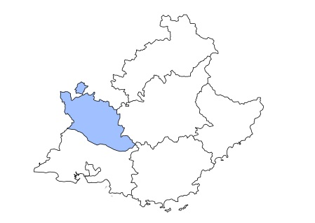


Les éclairages conjoncturels départementaux
La situation conjoncturelle
au 4e trimestre 2024
dans le Vaucluse
Crédit photo : ©Shutterstock
Services études, statistiques, évaluation

Slide 2
Après un an et demi de faible hausse, l’emploi salarié se contracte en fin d’année
Au T4 2024 :
- 0,3%
- 0,2 %
- 0,3 %

Slide 3
Une baisse liée au recul de l’emploi hors intérim…
Au T4 2024 :
+ 90
intérimaires
- 620 emplois hors intérim

Slide 4
… notamment dans le tertiaire marchand et la construction (et l’agriculture)

Slide 5
Faible croissance dans l’industrie et le tertiaire marchand, nouveau recul dans la construction et le tertiaire non marchand

Slide 6
Sur un an, l’emploi ne progresse que dans l’industrie et le tertiaire marchand

Slide 7
La croissance de l’apprentissage toujours modérée
7 900

Slide 8
Le taux de chômage baisse en rythme trimestriel et annuel…
Taux au T4 2024 (évolution par rapport
au T4 2023) :
9,5 % (-0,4 pt)
7,7 % (-0,4 pt)
7,1 % (-0,2 pt)

Slide 9
… mais reste supérieur à celui des départements comparables

Slide 10
La demande d’emploi poursuit sa hausse trimestrielle amorcée au 3e trimestre 2024

Slide 11
Sur un an, l’élévation est similaire à celle de 2023

Slide 12
L’augmentation est beaucoup marquée chez les femmes, en rythme trimestriel…

Slide 13
… comme en rythme annuel

Slide 14
Les seniors sont un peu plus impactés que les autres tranches d’âge par la progression trimestrielle…

Slide 15
… et beaucoup plus par la hausse annuelle

Slide 16
L’élévation se prolonge pour les deux tranches d’ancienneté, en rythme trimestriel…

Slide 17
… comme en rythme annuel

Slide 18
Sur un an, très forte baisse du nombre de foyers bénéficiaires du RSA ; hausse pour l’ASS et la PA

Slide 19
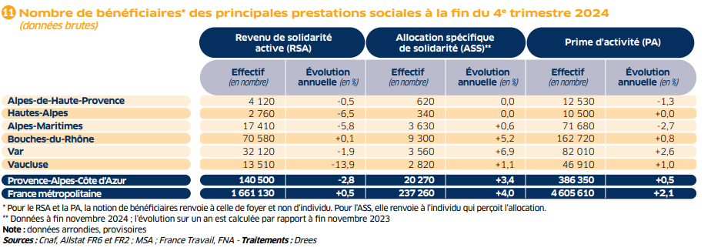
Un repli du nombre de foyers bénéficiaires du RSA bien plus marqué que le niveau régional

Slide 20
Hausse des créations d’entreprises

Slide 21
Le Vaucluse, seul département de la région où les défaillances d’entreprises reculent sur un trimestre, comme sur un an

Slide 22
Pour en savoir plus
La Note de conjoncture de la Dreets Provence-Alpes-Côte d’Azur:
https://paca.dreets.gouv.fr/Les-publications-periodiques-9124
Retrouvez tous nos indicateurs dans le Tableau de bord des indicateurs clés
en téléchargement sur le site de la Dreets Provence-Alpes-Côte d’Azur :
https://paca.dreets.gouv.fr/Les-indicateurs-cles-de-la-Dreets-Paca

